Slide 1
ÖRNEK PARSEL İLE İLGİLİ TERMİNOLOJİ
Prof. Dr. Erkan YALÇIN
OMÜ FEN-EDEBİYAT FAKÜLTESİ BİYOLOJİ BÖLÜMÜ

Slide 2
Mevcut Terminoloji
Plot
Sample plot
Quadrat
Permanent plot veya Permanent quadrat
Relevé

Slide 3
Mevcut Terminoloji ve Anlamları
Örnek Parsel Protokolü = Plot = Sample plot = Sample = Relevé
Hepsi aşağıdaki anlamı taşır.
Bir bitki topluluğunu sınıflandırmak amacı ile yapılan fitososyolojik kayıt demektir.

Slide 4

Mevcut Terminoloji ve Anlamları
Quadrat = Stand = Site: genellikle kare şeklinde kullanılan çerçeve içerisindeki örnekleme alanını ifade eder.
Permanent plot veya Permanent Quadrat: devamlı örnek parsel olup, zaman içerisindeki değişimleri gözlemek için veya mevcut alandaki değişimi zaman serileri halinde gözlemlemek için kullanılır.

Slide 5
Plot (örnek parsel) Şekli ve Büyüklüğü
Çevre / Alan oranı

Slide 6
Şekil 3. Örnek parsel şekli ve tür zenginliği ilişkisi

Slide 7
Örnek Parselin Şekli
Çalışmanın amacına ve kullanılan metoda göre değişir.
Kare
Daire
Dikdörtgen
Şerit örnek parseller

Slide 8
Örnek Parselin Şekli
Zurich-Montpellier ekolü mensupları çoğunlukla örnek parsellerin şekli üzerinde fazla durmazlar.
Habitat ve vejetasyon bakımından yeteri kadar homojenlik önemli kriter.

Slide 9
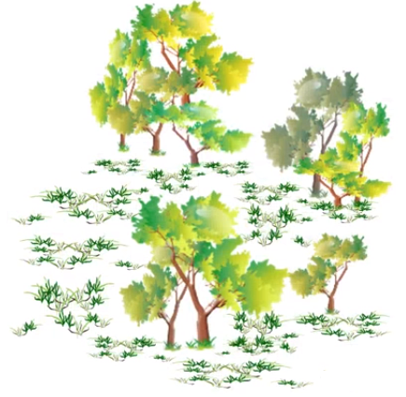
Örnek parsel şeklini seçmek
Amaç: Kesin, hatasız, verimli örnekleme yapmak.
Örnek parsel büyüklüğü ve şekli
Ortalama bitki büyüklüğü
Bitki dağılışı
Homojen (eşit dağılım)
Heterojen (düzensiz, küme)
Mekansal gradiyent

Slide 10
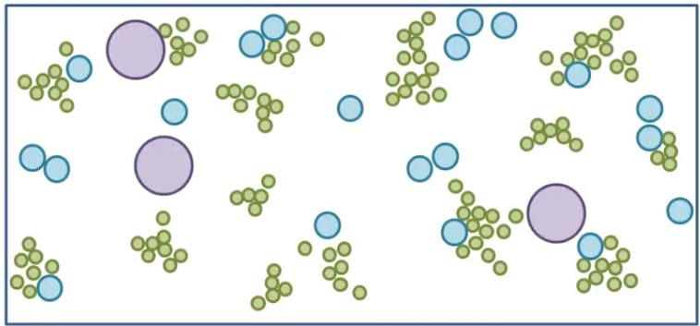
Örnek parsel büyüklüğü
Genel öneriler
Ortalama bitki boyutundan daha büyük olsun
Bitkiler arasındaki boşluktan daha büyük olsun

Slide 11
Örnek parselin şekli
İnce uzun örnek parsel daha çok bitki kümelerini içine alır.
Seyrek vejetasyonda kesinliği arttırır.

Slide 12
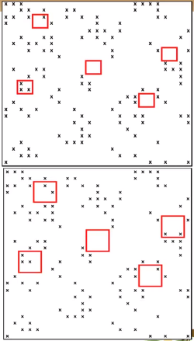
Örnek parsel büyüklüğünün kesin sonuca etkisi
Populasyon yoğunluğu 0.8 bitki/m²
Farklı boyutlarda kare örnek parsel
N = 5
Örnek parsel büyüklüğü | Sayılar | Ortalama (# / m²) | St. Sapma (# / m²)
Küçük (1 m²) | (1,0,0,3,0) | 0.8 | 1.3
Büyük (2.25 m²) | (2,0,2,3,1) | 0.7 | 0.5

Slide 13
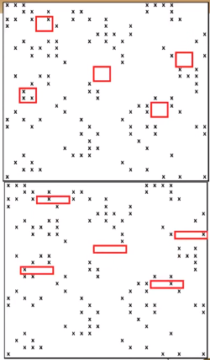
Örnek parsel şeklinin hassasiyete etkisi
Populasyon yoğunluğu 0.8 bitki/m²
1 m ² kare ve dikdörtgen örnek parsel
N = 5
Örnek parsel şekli | Sayılar | Ortalama (# / m²) | St. Sapma (# / m²)
Kare | (1,0,0,3,0) | 0.8 | 1.3
Dikdörtgen | (1,1,0,1,1) | 0.8 | 0.4

Slide 14
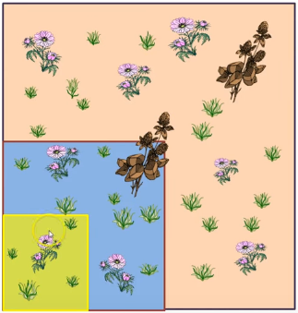



İç içe geçen örnek parseller
(Nested Quadrats)
Farklı türler için uygun büyüklükte örnek parsel seçin.
Türler | Örnek parsel | Sayılar | Yoğunluk (# / m²)
Poa pratensis | Sarı (0.25 m ²) | 4 | 16
Viola sieheana | Mavi (1.0 m ²) | 3 | 3
Cirsium vulgare | Bej (4.0 m ²) | 2 | 0.5
Viola sieheana
Poa pratensis
Cirsium vulgare

Slide 15
ÖRNEK PARSEL BÜYÜKLÜĞÜ

Slide 16
Örnek Parsellerin Büyüklüğü
Birliğin en küçük alanı (Minimal area) kadar olmalı.
Floristik kompozisyon
Strüktür
Tam gelişme yapabilme

Slide 17
Örnek Parsellerin Büyüklüğü
Alternatif yaklaşımlar;
1- Küçük parsel alıp adet artırma,
2- Homojen yerlerde, en geniş alan alma,
3- Homojen vejetasyon çok geniş ise alanı önce büyük homojen parçalara ayırmak.

Slide 18
örnek parsel büyüklüğü
Bitki çeşitliliğini ölçmek için gerekli olan örnek parsel büyüklüğü birçok neden yüzünden belirsizdir.
Bitki çeşitliliği çalışmaları için belirlenen metotlar halen birçok habitatta test edilmekte ve geliştirilmektedir.

Slide 19
En Küçük Alan (Minimal Area)’nın Tayin Edilmesi
Parselli örneklemede çalışmaya başlamadan önce en küçük alan tayini yapılması gerekir.
Bitki birliğinin en küçük alanının tayini genel olarak tür kompozisyonu, türlerin tekerrürü ve kompozisyon yönünden homojeniteyi tayin gibi üç usulden birisi ile yapılır.

Slide 20
Geometrik yöntemle en küçük alan tayini
0.25 m² gibi küçük bir alan alınır ve bu alanda bulunan bitki türleri tespit edilir.
Alanın genişliği iki katına çıkarılır ve ilave olan türler tespit edilir.
Notes:
Bu işlem her defasında bir önceki alanın iki katı genişliği kadar bir alan daha ilave edilmek suretiyle tabloda görüldüğü gibi tür sayısında bir artma olmayıncaya kadar (veya çok az bir artış oluncaya kadar) devam edilir.

Slide 21
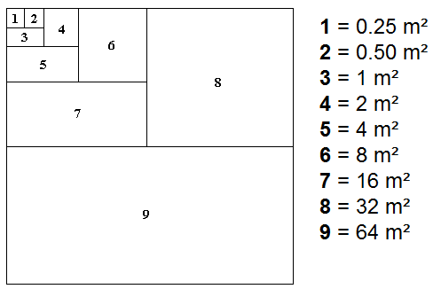
Geometrik yöntemle en küçük alan tayini

Slide 22
Bir otlakta minimal alan (en küçük alan) tayini için bir örnek

Slide 23
Tür - alan eğrisi

Slide 24
Farklı komüniteler için belirlenen en küçük alan genişlikleri (m²)

Slide 25
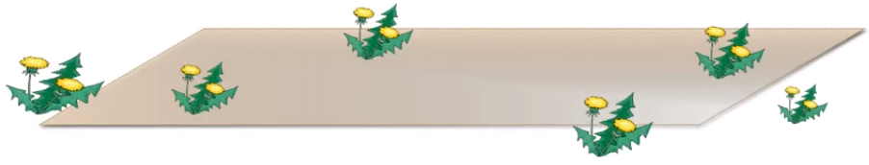
Temel Kurallar
Bir bitki ne zaman içeride sayılacak?
Örnek parselin içerisinde köklenmiş olmak!
x
x
x

Slide 26
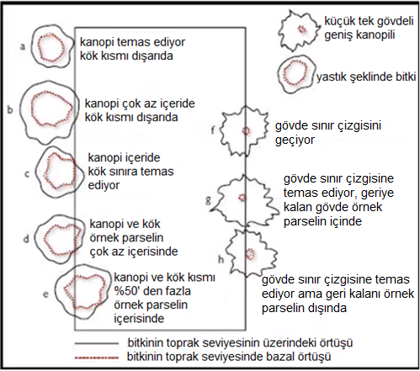
Sınıra karar vermek
Mevcut durumlar
Gövde sınıra temas ediyor,
%50’den fazlası içeride,
%50’den daha azı içeride,
Tam olarak yarısı içeride,
Yarısı dışarıda
Karar kurallarını belirle
2 kenar ‘’içeride’’
2 kenar ‘’dışarıda’’
Nasıl kabul edeceğine baştan karar ver ve Uygula!
Şekil: Elzinga ve ark., 1998’den

Slide 27
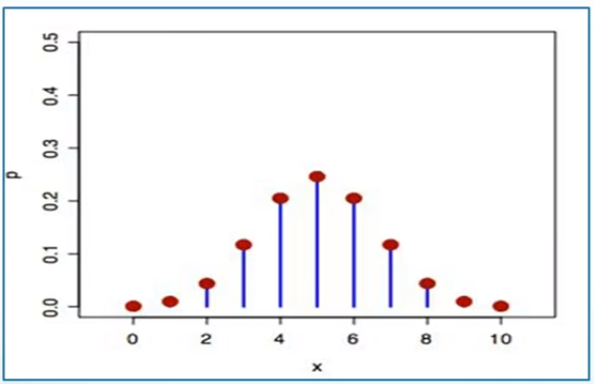
Frekans verisi nedir?
Frekans verisi basitçe bir var – yok şeklinde binomial veri olup, yandaki şekilde görüldüğü gibi binomial dağılım sergiler.

Slide 28
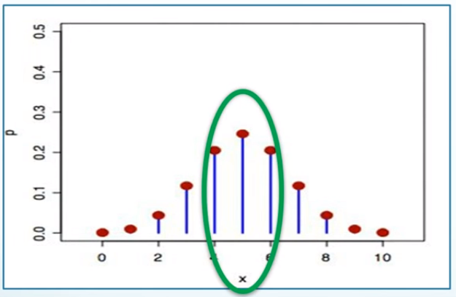
Vejetasyondaki değişimi ölçmek için mümkün olan en yüksek hassasiyet aralığını kullanmalıyız!!
En büyük hassasiyet
%40 - %60
Binomial dağılımın şekilde gösterilen aralığı değişime karşı en yüksek hassasiyet aralığını ifade etmektedir.

Slide 29
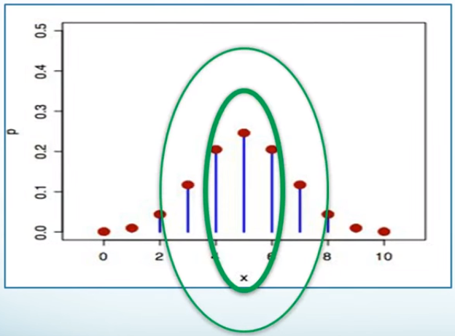
İyi bir hassasiyet
%20 - %80
%20 - %80 binomial dağılım aralığı hala iyi bir dağılım aralığını ifade etmektedir.
Buraya kadar bahsedilen binomial dağılım aralıkları frekans değişiminde arzu edilen aralıklardır.

Slide 30
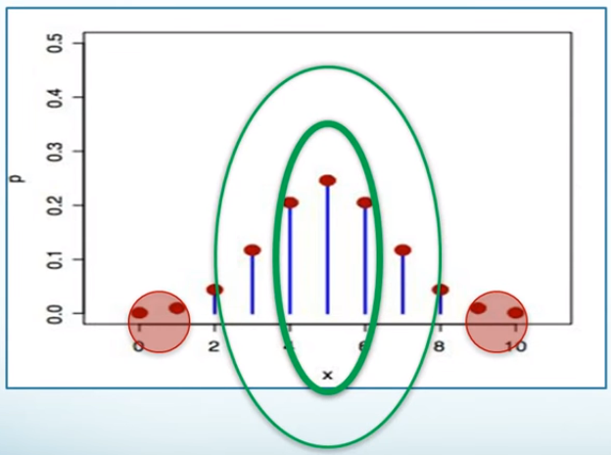
Hassas değil
< %10 veya >%90
Ancak frekans hesaplamaları ekstrem değerler olan %10’dan küçük ve %90’ dan büyük binomial dağılım aralığında yapılırsa zaman içerisinde ve alanlar arasında frekans değerlerini karşılaştırmada hatalı sonuçlar üretecektir.

Slide 31
X
X
Bu yüzden bu iki ekstrem değerde frekans hesaplamamıza yol açan örnek parsel (quadrat) büyüklüğünü seçmekten kaçınmalıyız.

Slide 32
Doğru Örnek Parsel (Quadrat) Büyüklüğünü Seçmek

Slide 33
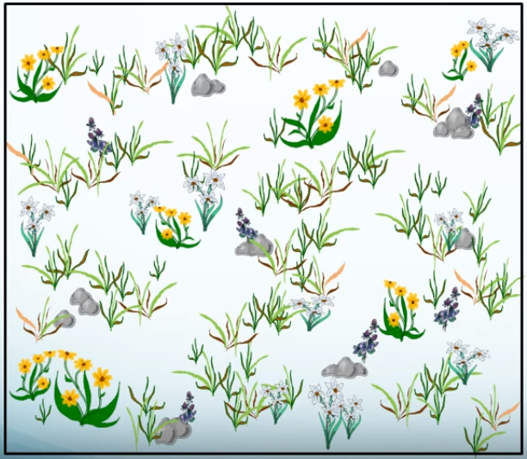



İç içe geçmiş örnek parsel (nested quadrat) yöntemiyle örnek frekans hesaplaması
Senecio jacobaea
Anemone blanda
Poa pratensis
Prunella vulgaris

Slide 34
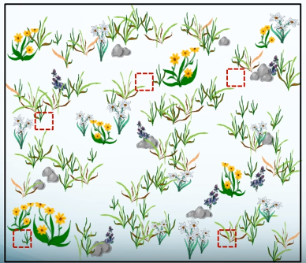
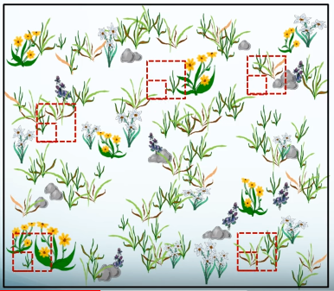

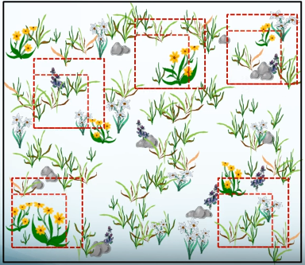
İç içe geçmiş örnek parsel (nested quadrat) yöntemi
Q1 Q2
Q3 Q4
Notes:
Buradaki farklı türler için farklı büyüklükte ve içe içe geçmiş örnek parseller kullanılır.

Slide 35

İç içe geçmiş örnek parsel (nested quadrat) yöntemi
Türler | Q1 | Q2 | Q3 | Q4
Poa pratensis | %60 | %100 | %100 | %100
Senecio jacobaea | %0 | %20 | %80 | %80
Anemone blanda | %0 | %0 | %20 | %40
Prunella vulgaris | %0 | %0 | %40 | %60

Slide 36
Doğru Örnek Parsel (Quadrat) Büyüklüğünü Seçmek
Her tür için uygun örnek parsel (quadrat) büyüklüğünü seç,
Her türün frekansını ayrı ayrı hesapla,
Tutarlı örnek parsel (quadrat) genişliğine ulaşana kadar devam et,
Uygun örnek parsel (quadrat) genişliğine ulaştıran örnek parsel genişliklerini karşılaştır.

Slide 37
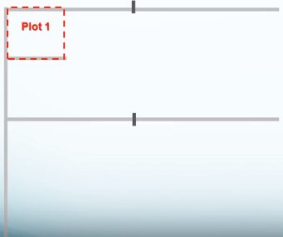
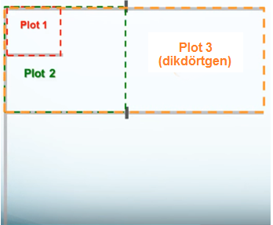
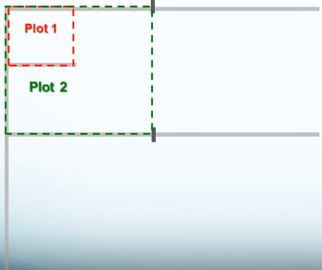
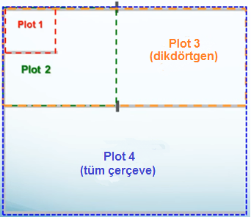
İç içe geçmiş örnek parsel (nested quadrat) yöntemi

Slide 38
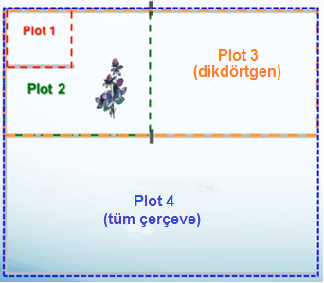
İç içe geçmiş örnek parsel (nested quadrat) yöntemi
Prunella vulgaris için örnek parsellerde bulunma
Plot 1 | Plot 2 | Plot 3 | Plot 4
0 | 1 | 1 | 1

Slide 39
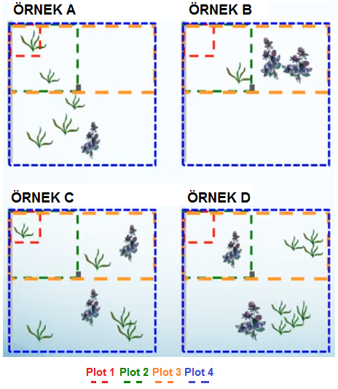
İç içe geçmiş örnek parsel (nested quadrat) yöntemi
 | Örnek A | Örnek B | Örnek C | Örnek D
Prunella vulgaris | 4 | 3 | 3 | 2
Poa pratensis | 1 | 2 | 1 | 3
Notes:
Burada her örnek durumda gösterilen iç içe geçmiş örnek parsellerden (nested quadratlar) en küçüğünde bulunan türler dikkate alınır ve kaç numaralı en küçük plotta (quadratta) yer aldığı tabloya yazılır.

Slide 40
 | Plot 1 (kırmızı) |  | Plot 2 (yeşil) |  | Plot 3 (turuncu) |  | Plot 4 (mavi)
 | Bulunma | Frekans (%) | Bulunma | Frekans (%) | Bulunma | Frekans (%) | Bulunma | Frekans (%)
Prunella vulgaris | 0 | %0 | 1 | %25 | 3 | %75 | 4 | %100
Poa pratensis | 2 | %50 | 3 | %75 | 4 | %100 | 4 | %100
Binomial dağılıma göre en hassas frekans dağılımını (>%10 ve <%90) veren örnek parseller (plotlar) 1, 2 ve 3 numaralı olanlardır.

Slide 41
Hassas değil
< %10 veya >%90
Ancak frekans hesaplamaları ekstrem değerler olan %10’dan küçük ve %90’ dan büyük binomial dağılım aralığında yapılırsa zaman içerisinde ve alanlar arasında frekans değerlerini karşılaştırmada hatalı sonuçlar üretmektedir.

Slide 42
 | Plot 1 (kırmızı) |  | Plot 2 (yeşil) |  | Plot 3 (turuncu) |  | Plot 4 (mavi)
 | Bulunma | Frekans (%) | Bulunma | Frekans (%) | Bulunma | Frekans (%) | Bulunma | Frekans (%)
Prunella vulgaris | 0 | %0 | 1 | %25 | 3 | %75 | 4 | %100
Poa pratensis | 2 | %50 | 3 | %75 | 4 | %100 | 4 | %100
Prunella vulgaris için;
2 ve 3 numaralı örnek parseller (plotlar veya quadratlar),
Poa pratensis için;
1 ve 2 numaralı örnek parseller (plotlar veya quadratlar) uygun genişlikte olanlardır.

Slide 43
 | Plot 1 (kırmızı) |  | Plot 2 (yeşil) |  | Plot 3 (turuncu) |  | Plot 4 (mavi)
 | Bulunma | Frekans (%) | Bulunma | Frekans (%) | Bulunma | Frekans (%) | Bulunma | Frekans (%)
Prunella vulgaris | 0 | %0 | 1 | %25 | 3 | %75 | 4 | %100
Poa pratensis | 2 | %50 | 3 | %75 | 4 | %100 | 4 | %100
Burada farklı genişlikte iç içe geçmiş dört örnek parsel (plot veya quadrat) kullandık.
Elde ettiğimiz sonuçlar bize her iki tür için en hassas binomial frekans dağılım aralığını veren 2 numaralı örnek parsel (plot veya quadrat) genişliğini seçmemizin doğru olacağını göstermektedir.

Slide 44
Örnek parsel büyüklüğü kılavuzu
Frekans %20 - %80 olduğunda en büyük hassasiyet
Türlerin çoğunluğu için hedef %30 - %70 dir.
Eğer frekans ≤ %10, örnek parsel büyüklüğünü arttır.
Eğer frekans ≥ %90, örnek parsel büyüklüğünü azalt.
Çoğu tür için uygun olan örnek parsel büyüklüğü seçin.
Tek bir örnek parsel büyüklüğü türlerin hepsi için çalışmıyorsa, iç içe geçmiş örnek parseller (nested plots) kullanın.

Slide 45
Vejetasyonda Homojenlik

Slide 46
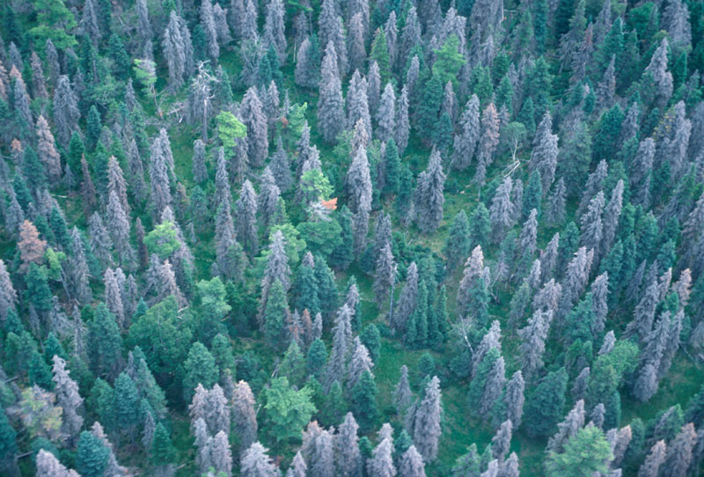
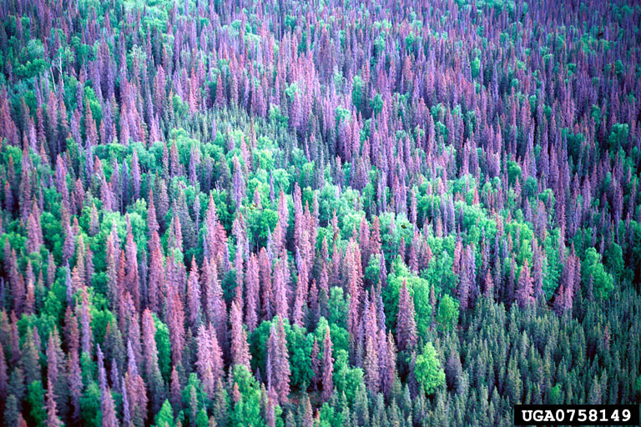
Vejetasyonda Homojenlik
Ayrıntılı araştırmaya başlamadan önce vejetasyonun ve çevresinin homojenliğinin tespit edilmesi gerekir.

Slide 47
Vejetasyonda Homojenlik
Çevrede homojenlik;
- Toprak özellikleri,
- Bakı ve iklim şartları bakımından
benzerlik anlaşılır.

Slide 48
Vejetasyonda Homojenlik
Bitki örtüsünde homojenlik;
- Floristik kompozisyon ve strüktür
bakımından benzerlik anlaşılır.

Slide 49
Vejetasyonda Homojenlik
Homojenliğin tespiti;
-- Kişisel tahmin
Subjektif
Kolay
Tecrübeye dayalı
Çok kullanılan

Slide 50
Vejetasyonda Homojenlik
Homojenliğin tespiti;
--- Sayısal olarak
Objektif
Zahmetli
Değişmez
Formüle dayalı
Az kullanılan

Slide 51
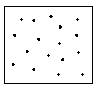
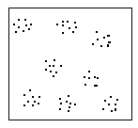
Vejetasyonda Homojenlik
Homojenlik tür dağılış modelleriyle tespit edilebilir.
1 2 3
Şekil 4.1. Bitki bireylerinin birliklerde dağılış modelleri
1- Düzenli (Muntazam) dağılış, 2- Rastgele dağılış,
3-Temaslı (küme şeklinde) dağılış
. . . . . . . . . . . . . . . . . . . . . . . . . . . . . .

Slide 52
Vejetasyonda Homojenlik
Poisson formülü;
Varyans
= 1 veya 1’e yakınsa rastgele dağılmış,
Ortalama
Varyans
< 1 ise muntazam (düzenli) dağılmış,
Ortalama
Varyans
> 1 ise temaslı (Küme şeklinde) dağılmıştır.
Ortalama
Dağılışta yer alan her ferde varyans denir.

Slide 53
Vejetasyonda Homojenlik
ÖRNEK :
A = 5,
B = 4,
C = 3,
D = 2
E = 1 olsun.

Slide 54
Vejetasyonda Homojenlik
Tüm bireylerin (tüm varyansların) toplamı (15)
Ortalama = = 3.0
Toplam tür sayısı (5)

Slide 55
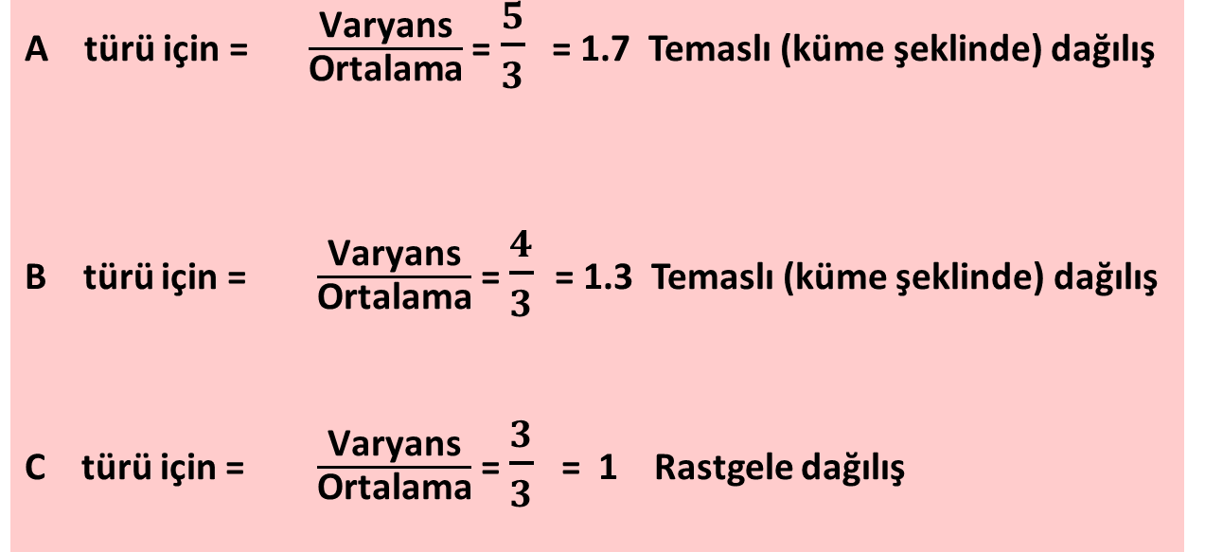
Vejetasyonda Homojenlik
A türü için = $\frac{\text{Varyans}}{\text{Ortalama}}$ = $\frac{5}{3}$ = 1.7 Temaslı (küme şeklinde) dağılış
B türü için = $\frac{\text{Varyans}}{\text{Ortalama}}$ = $\frac{4}{3}$ = 1.3 Temaslı (küme şeklinde) dağılış
C türü için = $\frac{\text{Varyans}}{\text{Ortalama}}$ = $\frac{3}{3}$ = 1 Rastgele dağılış

Slide 56
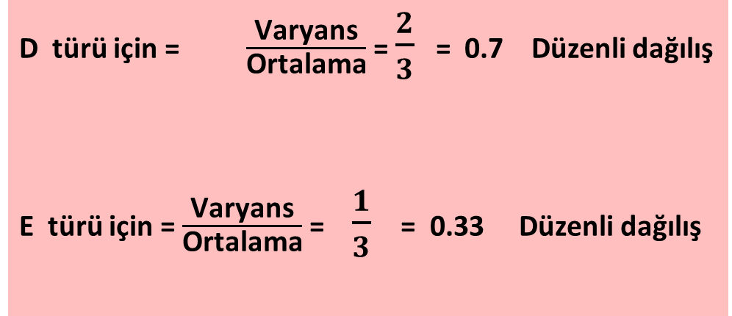
Vejetasyonda Homojenlik
D türü için = $\frac{\text{Varyans}}{\text{Ortalama}}$ = $\frac{2}{3}$ = 0.7 Düzenli dağılış
E türü için = $\frac{\text{Varyans}}{\text{Ortalama}}$ = $\frac{1}{3}$ = 0.33 Düzenli dağılış

Slide 57
Vejetasyonda Homojenlik
Bitkiler genellikle temaslı (küme şeklinde) dağılmaktadır.
Temaslı dağılışlarda türlerin örtüş oranlarında ve yoğunluklarında muntazam bir periyodisite görülür.
Temaslı dağılış biyolojik tiplere ve ortam şartlarına göre değişir.

Slide 58
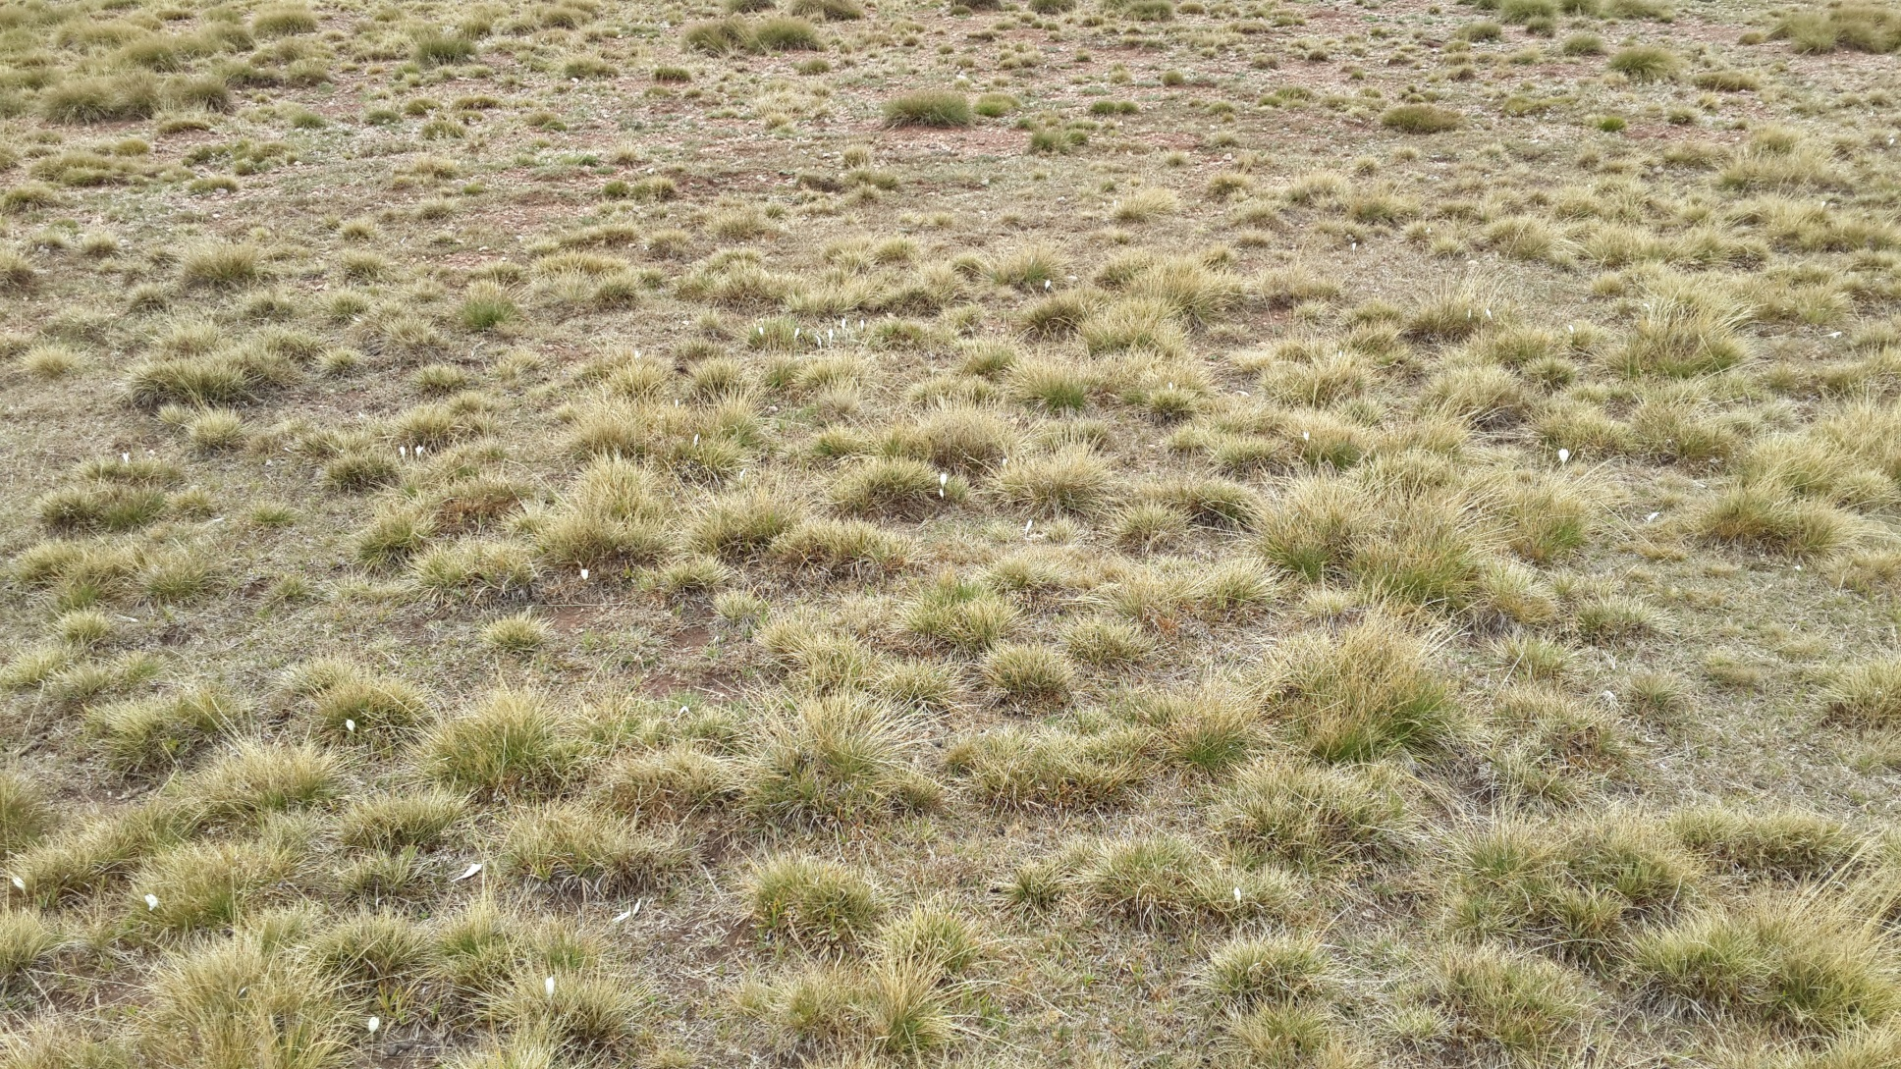
Temaslı (küme şeklinde) dağılış

Slide 59
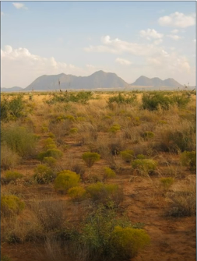
Örtüş (cover)
Örtüş; toprak zeminini kaplayan vejetasyon veya diğer yüzey materyallerinin yüzde (%) miktarıdır

Slide 60
Örtüş
Örtüş genellikle toplam quadrat alanının yüzdesi olarak ölçülür.
Örtüş bitkilerin boyunda veya biyomasında farklılıklar olduğunda kesin bir doğrulukla ölçülemez.
Ancak buna rağmen bolluğun nispi bir ölçüsü olarak faydalı olabilir.

Slide 61
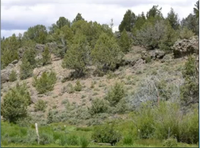
Örtüş (cover)
Ekolojik İndikatör Yönetim İndikatörü
-Baskın tür -Yem miktarı
-Önemli Tür -Toprak koruma
-Ekolojik süreçler -Yaban hayat kalitesi

Slide 62
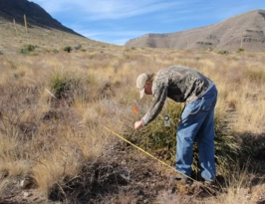
Örtüşü belirlemenin avantajları
Biyomas ile ilgili nispeten daha kolay bir ölçümdür.
Farklı hayat formları kullanılır.

Slide 63
Örtüşü belirlemenin dezavantajları
Yağış miktarına karşı hassasiyet
yıllık ve mevsimsel
Herbivorluğa (otlama) karşı hassasiyet
Bazal ve zemin örtüşünün kanopi ve yaprak örtüşünden daha stabil/sağlıklı olması

Slide 64
Örtüş çeşitleri
Toplam vejetasyon örtüşü
Kanopi örtüşü
Bazal örtüş
Habitat örtüşü
Zemin örtüşü
Yaprak örtüşü

Slide 65
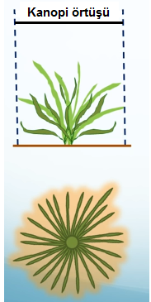
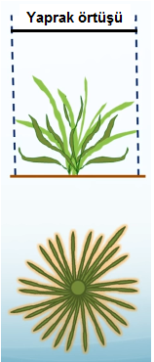
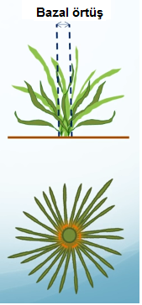
Örtüş çeşitleri

Slide 66
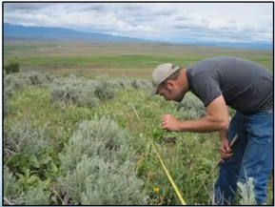
Toplam vejetasyon örtüşü
Örneklenen tüm türlerin toplam kanopi, yaprak ve bazal alanlarının ölçümüdür.
Tüm türler birleştirilir

Slide 67
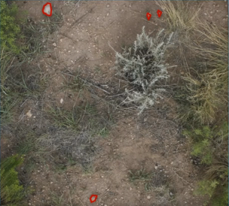
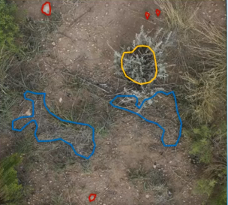
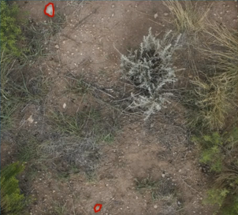
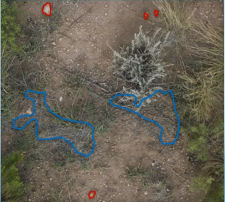
Zemin örtüşü (Ground cover)
Bazı koruyucu materyal tiplerinin toprak yüzeyini kaplama yüzdesi: çıplak toprak veya çıplak zemin hariçtir.
Zemin örtüşü + Çıplak zemin (toprak) = %100
taş
çakıl
litter
bitki tabanı
anakaya
biyolojik kabuk
Zemin Örtüş Kategorileri
+
+
+

Slide 68
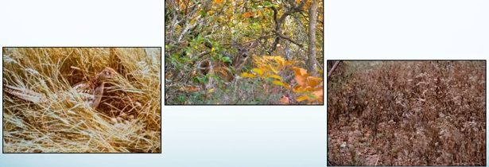
Habitat Örtüşü
Genellikle kullanılış şekline atıfta bulunularak yaban hayatı için örtüşün tanımlanmasıdır (yuva örtüşü, gizleme (kamuflaj) örtüşü vb.)

Slide 69
Örtüşü Ölçme Metotları
Noktalar
Grafik
Uzaktan algılama
Fotoğraflar
Hatlar (Şeritler)
Örnek parseller

Slide 70
OTSU VEJETASYONDA QUADRAT YÖNTEMİYLE ÖRNEKLEME VE ÖRTÜŞ

Slide 71
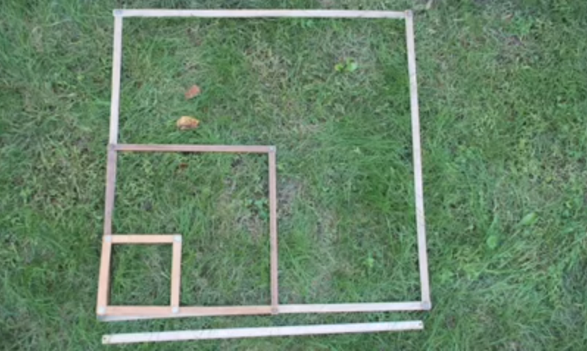
QUADRAT TİPLERİ

Slide 72
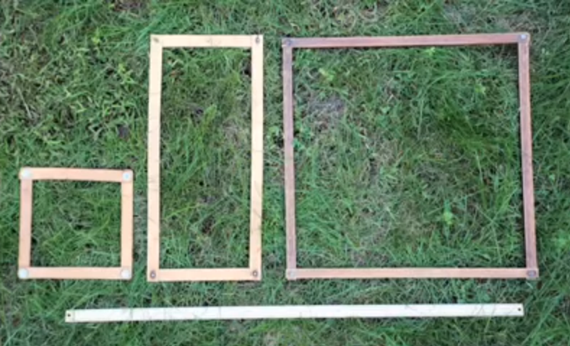
QUADRAT TİPLERİ
Notes:
Otsu vejetasyonda quadrat tipleri çeşitli büyüklükte ve şekillerde olabilir.

Slide 73
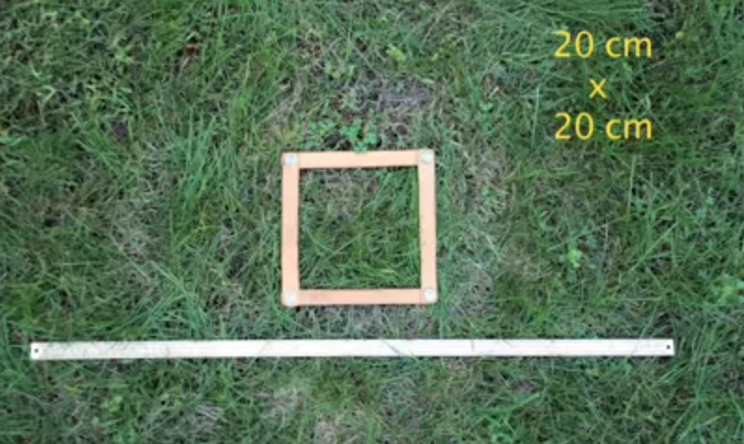
Birkaç cm büyüklükte bitkiler için uygun quadrat büyüklüğü

Slide 74
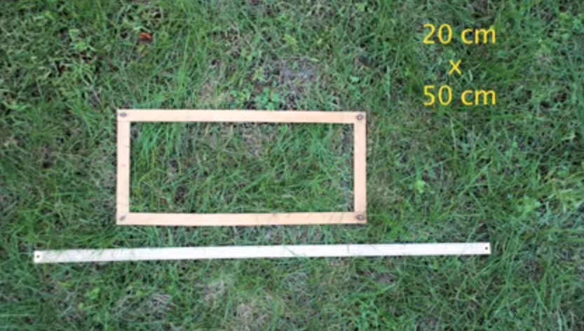
Birkaç cm büyüklükte bitkiler için uygun quadrat büyüklüğü

Slide 75
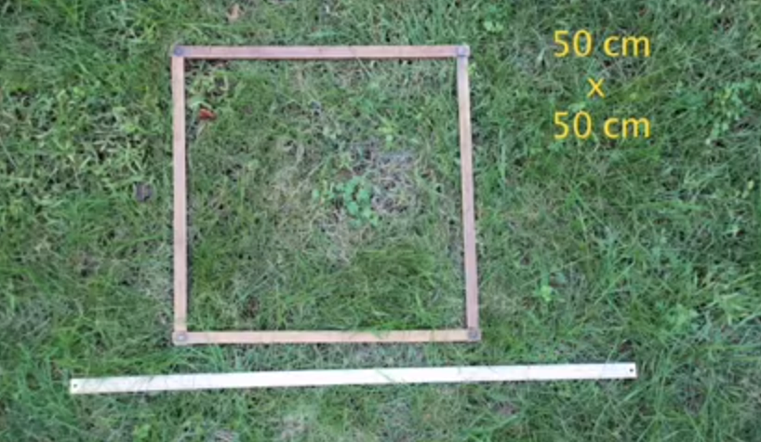
daha büyüklükleri için

Slide 76
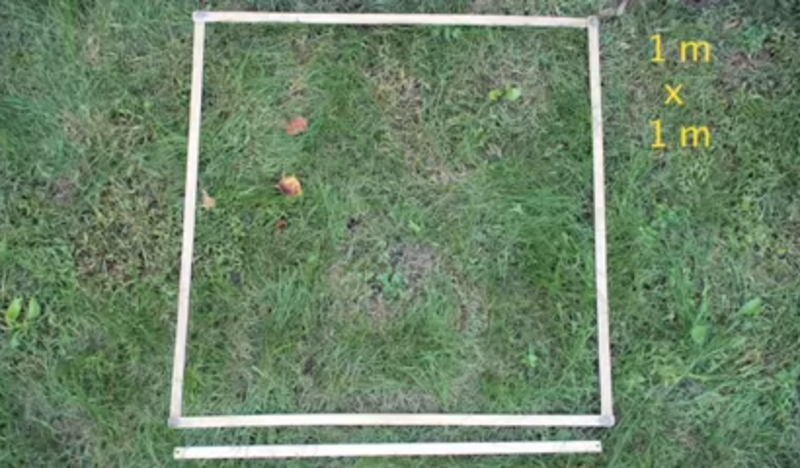
daha büyüklükleri için

Slide 77
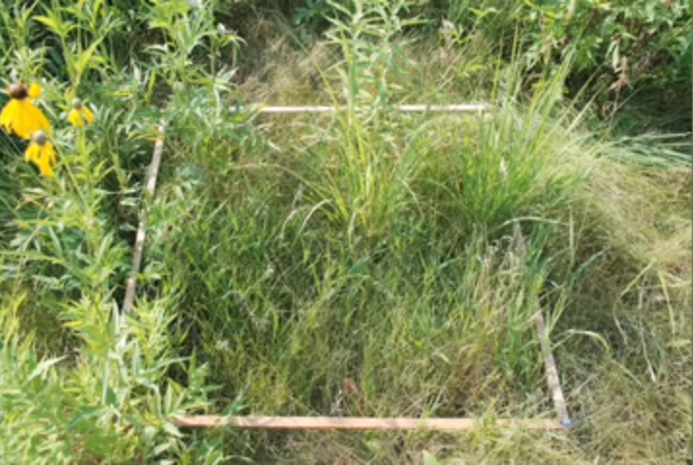
Örtüş bitkilerin boyunda farklılıklar olduğunda

Slide 78
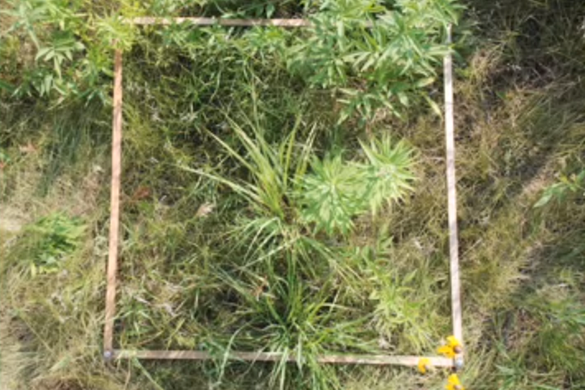
Bitkilerin biyomas farklılıklarına yukarıdan bakıldığında daha az delil vardır

Slide 79
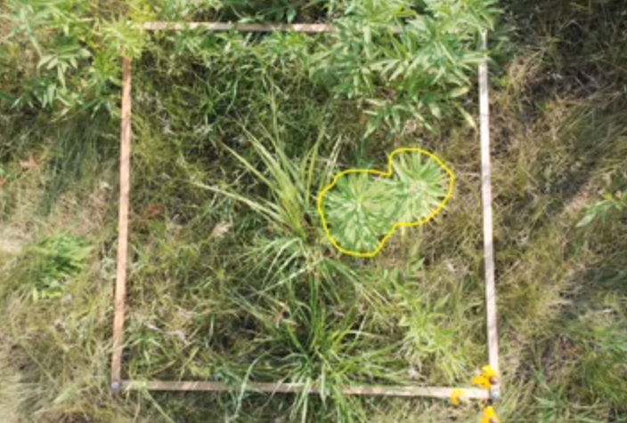
Bir bitki ya da bitki grubunun örtüşünü hesaplamayı gözümüzde canlandırdığımızda, yukarıdan baktığımızda kanopilerinin az ya da çok birbirleriyle birleşik olduğu görülür.

Slide 80

Eğer yapraklar arasında bir çok boşluğa sahip seyrek bir kanopi varsa, bu durumda bu yaprakların etrafını çevreleyen sınır çizgisi örtüşün olduğundan daha fazla tahmin edilmesine yol açacaktır.

Slide 81

Bu durumda yaprakların etrafını çevreleyen bu çizgiyi biraz sıkıştırarak örtüşü tahmin etmek daha doğru olacaktır. Böylece sınırın dışında aralarında boşluklar bulunan yaprak alanı dengelenmiş olacaktır.

Slide 82




Quadratın içinde veya dışında köklenmiş olmasına bakılmaksızın, quadrat içerisindeki bitki materyali örtüş tahminine dahil edilmelidir.

Slide 83
Örtüş durumu
Quadrat yöntemi diğerlerinden bağımsız olarak içerisindeki her bir tür için örtüşü bazen türler üst üste gelse (çakışsa) bile tahmin etmemizi sağlar.
Bazı durumlarda bu toplam örtüş değerinin %100’den fazla olmasıyla sonuçlanır.
Eğer quadrat içerisinde çıplak (bitkisiz) alan varsa toplam örtüş %100’den daha az olabilir.

Slide 84




Quadrat içinde üst üste gelen türler
Bu örnekte Quadrat içinde üst üste gelen türler %25 lik bir örtüş sergilemektedir.

Slide 85



Türlerin quadrat içerisindeki mekansal dağılış modelleri örtüş tespitini etkilemez.

Slide 86

Örtüşü tahmin etmek için aklımızda hayali bir %1, %5, %10 gibi örtüş alanı canlandırabiliriz. Böylece quadrat içerisindeki bitkilerin örtüşüne bu alanla karşılaştırarak karar verebiliriz.

Slide 87

1 m² lik bir quadratta 10 x 10 cm genişlikte % 1 lik örtüş

Slide 88

1 m² lik bir quadratta 20 x 20 cm genişlikte % 5 lik örtüş

Slide 89

1 m² lik bir quadratta 31 x 31 cm genişlikte % 10 luk örtüş, bu genişlikler bir karton kesilerek elde edilebilir.

Slide 90
ÖRTÜŞÜ ÖLÇME METOTLARI

Slide 91
1. FARKLI TOPLAM ÖRTÜŞ MİKTARLARINI GÖRSEL TAHMİN METOTU

Slide 92






1. FARKLI TOPLAM ÖRTÜŞ MİKTARLARINI GÖRSEL TAHMİN METOTU

Slide 93

Örnek: Aşağıdaki şekilde görülen örtüşü ne kadar tahmin edersiniz?

Slide 94

Önce bu bitkilerin örtüş sınırlarını göz önünde tutalım.

Slide 95

Sonra daha önce aklımızda tuttuğumuz örtüş örneklerini gözümüzde canlandıralım.

Slide 96

Sonra daha önce aklımızda tuttuğumuz örtüş örneklerini gözümüzde canlandıralım.

Slide 97

Bu durumda örneğimizdeki quadrat içerisindeki örtüşü bu ikisinin arasında yaklaşık %15 olacaktır.

Slide 98
2. HER BİREYİ VEYA BİTKİ GRUBUNU TEK TEK TOPLAM ÖRTÜŞE DAHİL ETMEK

Slide 99










2. Yönteme Örnek

Slide 100
3. GÖRSEL OLARAK PARÇALARI BİR BÜTÜN HALİNDE BİRLEŞTİRMEK

Slide 101




PARÇALARI BİR BÜTÜN HALİNDE BİRLEŞTİRMEK

Slide 102
%1, %5 VEYA %10 LUK AKLINDA TUTTUĞUN ÖRTÜŞLER İLE KIYASLA VE KARAR VER!

Slide 103
ÖRTÜŞ TAHMİNİNİ DOĞRUYA EN YAKIN YAPMAK İÇİN!!
VEJETASYONDAN HER ZAMAN FAZLA SAYIDA QUADRAT İLE ÖRNEKLEME YAPMALIYIZ!!

Slide 104
Terimler
Bolluk (A_{i}) = i türünün toplam birey sayısı
Örtüş (C_{i}) = i türünün quadrat içerisinde kapladığı alan
Yoğunluk (D_{i}) = i türünün birim alandaki toplam birey sayısı
Frekans (F_{i}) = toplam örneklenen quadratlar içerisinde i türünün içeren quadratların sayısı

Slide 105

Formüller
Yoğunluk (D_{i}) = $\frac{i türünün bolluğu (Ai)}{Alan}$
Nisbi Yoğunluk (RD_{i}) = $\frac{i türünün yoğunluğu (Di)}{Toplam bitki yoğunluğu}$ × 100
Nisbi Örtüş (RC_{i}) = $\frac{i türünün toplam örtüşü (Ci)}{Toplam bitki örtüşü}$ × 100

Slide 106

Formüller
Frekans (F_{i}) = $\frac{i türünü içeren quadratların sayısı}{Toplam örneklenen quadrat sayısı}$
Nisbi Frekans (RF_{i}) = $\frac{i türünün frekansı (Fi)}{Toplam bitki frekansı}$ × 100
Önemlilik Değeri (IV) = Rc_{i}+ RD_{i} + RF_{i}
IV ; 0-300 arasında değişir.

Slide 107
Örnek: Quadrat büyüklüğü = 0.1 m²; Quadrat sayısı = 50; Örneklenen Alan = 5 m²
TÜRLER | BİREY SAYISI | % ÖRTÜŞ | BİREYLERİN BULUNDUĞU QUADRAT SAYISI
A | 139 | 15.5 | 31
B | 78 | 10.1 | 21
C | 55 | 4.3 | 15
D | 3 | 1.0 | 2
E | 3 | 0.6 | 3
F | 1 | 0.2 | 1
G | 1 | 0.2 | 1
H | 1 | 0.1 | 1
TOPLAM | 281 | 32.0 | 75

Slide 108


Hesaplamalar
Toplam Yoğunluk = ${281}/{5=56.2 bitki/m²}$
Toplam Örtüş = %32.0
Toplam Frekans = ${75}/{50=1.5 bitki türü/quadrat}$
A türü için hesaplamalar;
Ortalama örtüş = ${15.5}/{50=\%0.32}$ | Nisbi Örtüş = ${15.5}/{32.0 ×100=\%48.4}$
Yoğunluk = ${139}/{5=27.8}bitki/m²$ | Nisbi Yoğunluk = ${139}/{281 }×100=$ %49.5
Frekans = ${31}/{50=0.62}bitki türü/quadrat$ | Nisbi Frekans = ${31}/{75 }×100=$ %41.3
Önemlilik Değeri = 48. 4 + 49.5 + 41. 3 = 139.2

Slide 109
YOĞUNLUK

Slide 110
Yoğunluk
‘’birim alanda bitki birey sayısı’’
Yoğunluk vejetasyonu tanımlama ve niceliğini belirlemede yaygın kullanılır
Bitki bireylerinin bir diğerine yakınlığını gösterir.
Sayma yöntemi en yaygın yoğunluk hesaplama
Sayma yöntemi parselli örneklemeye dayanır

Slide 111

Yoğunluk Formülü
Yoğunluk (D_{i}) = $\frac{i türünün bolluğu (Ai)}{Alan}$

Slide 112
Yoğunluk Verisinin En İyi kullanıldığı Alanlar
Sayma Mümkün Olduğunda
İzleme ve Envanter İçin İndikatör
Nadir veya İstilacı Türleri İzleme, Koruma
Demografik Çalışmalar
Populasyon dinamiği, yaş yapısı, yeni katılım, ölüm oranları
Tohumlama Projeleri
Yeni katılan fidelerin sayısı
İzlenen populasyonların eşik değerlere yaklaşması
Populasyon stabilitesinin indikatörü
Değişim oran ve modellerini gösterir

Slide 113

Yoğunluğun Zayıf Yönleri
Yoğunluk baskınlık veya kaynak kullanımı ile ilişkili değildir.
Biyomas ve Örtüş ekolojik önem ve baskınlık için daha iyi indikatörlerdir.

Slide 114

Yoğunluğu Belirlemede Temel Kurallar
Çalışmanın amaçları temel kuralları belirler.
Gövde
Gövdeler
veya
Çiçek Durumları
Çiçekler
Hangisini, ne amaçla kullanacaksan baştan karar ver!

Slide 115
Yoğunluğu Belirlemede Temel Kurallar
Taksonu tanımlama düzeyi
Diğer temel kurallar kullanılan metota özeldir.
Tür düzeyinde
Festuca giresunica
Cins düzeyinde
Festuca spp.
Fonksiyonel grup olarak
Çok yıllık çayır

Slide 116
Sayma yöntemi ve Yoğunluk
Dört kenarlı çerçeve şeklindeki örnek parsel en kullanışlı olanı..
Taşıma kolaylığı bakımından 1 m² olan tercih edilir.
Daha büyük olan için ip veya plastik şerit ile çevirerek oluştururuz.

Slide 117

Sayma yöntemi ve Yoğunluk
Viola sieheana
Birimler: # bitki / birim alan
Örnek:
Viola sieheana’ nın yoğunluğu
Üç adet 0.25 m² quadrat
Örnek parsel başına 1, 0, 1
2 bitki / 3 quadrat = 0.66 bitki /quadrat
0.66 bitki /quadrat × 1 quadrat / 0.25 m² = 2,67 bitki / m²
= ̴ 2.7 bitki / m²

Slide 118



Yoğunluğu Belirmede Temel Kurallar
‘’Sayma birimini’’ tanımlama
Bitki bireyi?
Bitki kısımları
gövde
sürgün
infloresans (çiçek durumu)
vd
???

Slide 119
Örnek parsel şeklini seçmek
Amaç: Kesin, hatasız, verimli örnekleme yapmak.
Örnek parsel büyüklüğü ve şekli
Ortalama bitki büyüklüğü
Bitki dağılışı
Homojen (eşit dağılım)
Heterojen (düzensiz, küme)
Mekansal gradiyent

Slide 120
Örnek parsel büyüklüğü
Genel öneriler
Ortalama bitki boyutundan daha büyük olsun
Bitkiler arasındaki boşluktan daha büyük olsun

Slide 121
Örnek parselin şekli
İnce uzun örnek parsel daha çok bitki kümelerini içine alır.
Seyrek vejetasyonda kesinliği arttırır.

Slide 122
Örnek parsel büyüklüğünün kesin sonuca etkisi
Populasyon yoğunluğu 0.8 bitki/m²
Farklı boyutlarda kare örnek parsel
N = 5
Örnek parsel büyüklüğü | Sayılar | Ortalama (# / m²) | St. Sapma (# / m²)
Küçük (1 m²) | (1,0,0,3,0) | 0.8 | 1.3
Büyük (2.25 m²) | (2,0,2,3,1) | 0.7 | 0.5

Slide 123
Örnek parsel şeklinin hassasiyete etkisi
Populasyon yoğunluğu 0.8 bitki/m²
1 m ² kare ve dikdörtgen örnek parsel
N = 5
Örnek parsel şekli | Sayılar | Ortalama (# / m²) | St. Sapma (# / m²)
Kare | (1,0,0,3,0) | 0.8 | 1.3
Dikdörtgen | (1,1,0,1,1) | 0.8 | 0.4

Slide 124
İç içe geçen örnek parseller
(Nested Quadrats)
Farklı türler için uygun büyüklükte örnek parsel seçin.
Türler | Örnek parsel | Sayılar | Yoğunluk (# / m²)
Poa pratensis | Sarı (0.25 m ²) | 4 | 16
Viola sieheana | Mavi (1.0 m ²) | 3 | 3
Cirsium vulgare | Bej (4.0 m ²) | 2 | 0.5
Viola sieheana
Poa pratensis
Cirsium vulgare

Slide 125
FREKANS

Slide 126
Frekans
Frekans çalışılan bir alanın herhangi lokasyonunda bir bitki türünün bulunma ihtimalini gösterir.
Frekans örnek parsel büyüklüğüne karşı hassastır.

Slide 127

Frekans Verisini Kullanımı
Vejetasyonun değişimini izlemek
Vejetasyon eğilimlerini değerlendirmek

Slide 128


Hesaplamalar
Frekans (F_{i}) = $\frac{i türünü içeren quadratların sayısı}{Toplam örneklenen quadrat sayısı}$ × 100
Türler | Frekans
Cirsium vulgare | [1 plot/ 3 plotta] × 100 = %33
Viola sieheana | [2 plot/ 3 plotta] × 100 = %67
Poa pratensis | [3 plot/ 3 plotta] × 100 = %100

Slide 129


Frekansın Yoğunluk ile İlişkisi
Türler | Yoğunluk | Frekans
Taraxacum macrolepium | 4 bitki / 3 plottta 1.3 bitki / plot | Üç plotun ikisinde var %67
Anemone blanda | 4 bitki / 3 plottta 1.3 bitki / plot | Üç plotun birinde var %33

Slide 130

Frekansın Uzaysal Dağılış ile İlişkisi
Toplam örtüş aynı
%33
%89

Slide 131

Frekansın Avantajları
Basitçe bulunup bulunmamaya göre belirlendiği için objektif ve tekrarlanabilir.
Ölçmek nispeten hızlıdır.
Basit, az çalışmayla yapılabilir.
Nispeten stabildir.
Değişimlerin ve eğilimlerin hassas indikatörüdür.
Yoğunluk ve bitki dağılışının fonksiyonudur.

Slide 132
Frekansın Dezavantajları
Yoğunluk ve uzaysal dağılıma karşı hassastır.
Örnek parsel büyüklüğünden etkilenir.
Farklı büyüklükte örnek parsele ihtiyaç duyulabilir.
Fidan sayısına karşı hassastır.
Hayalinde canlandırmak zordur, bitkilerin mutlak bir özelliği değildir.

Slide 133

Frekansı Belirmede Temel Kurallar
Çalışmanın amacı belirleyecek
Nasıl sayılır ..
Bitkileri Tanımlamanın
Düzeyi
(tür, cins, fonksiyonel)
DIŞARIDA
İÇERİDE
Kaç adet örnek parsel yeterlidir?
N = ????
Örnek parsel büyüklüğü

Slide 134


Örnek parsel içerisinde sayılmanın kriterleri
Köklenme
X
X
X
Her ikisi de içeride sayılacaktır
Stolonun köklü rametleri içeride ana bitki dışarıda sayılacaktır

Slide 135

Örnek parsel içerisinde sayılmanın kriterleri
Kanopi Frekansı
Gözden kaçırılabilecek büyük baskın bitkiler için özel bir uyarlama yapılmalıdır.
Bu yaklaşım uygulandığında, hangi türler için kullanıldığı açıkça belgelenmeli ve gerekçelendirilmelidir.
X
X

Slide 136
Tanımlamanın Düzeyi
Taksonomik Düzey
Türü tanımla? Cins? Fonksiyonel grup?
Yaş Sınıfları
Küçük fidanlar, boylanmış fidanlar, erişginler?
Fidan, üreme devresinde olanlar, yaşlanmışlar?
Yaş ve hayat safhası sınıfı yok?
Veri toplandıktan sonra sınıfları bir araya getirmek zor
olabilir
Tek yıllık bitkiler
Tek yıllıkları say? Sadece canlı tek yıllıkları? Sadece çok yıllıkları?

Slide 137

Örnekleme büyüklüğü ve dizaynı
Genellikle en az 100-200 örnek parsel gereklidir.
Küçük değişimleri gözlemlemek ve belirlemek için daha fazla gerekir.
Makroörnek parsel içinde düzenleme
Örnek parselleri sistematik olarak düzenle,
Boşluklar ölçmenin bağımsızlığını etkiler.

Slide 138

Örnek parsel büyüklüğünün önemi
Örnek parsel büyüklüğü arttıkça frekans da artar, çünkü daha büyük örnek parsel daha fazla bitki içermektedir.
Viola sieheana: %0
Viola sieheana: %50
Viola sieheana: %100

Slide 139
Örnek parsel büyüklüğü kılavuzu
Frekans %20 - %80 olduğunda en büyük hassasiyet
Türlerin çoğunluğu için hedef %30 - %70 dir.
Eğer frekans ≤ %10, örnek parsel büyüklüğünü arttır.
Eğer frekans ≥ %90, örnek parsel büyüklüğünü azalt.
Çoğu tür için uygun olan örnek parsel büyüklüğü seçin.
Tek bir örnek parsel büyüklüğü türlerin hepsi için çalışmıyorsa, iç içe geçmiş örnek parseller (nested plots) kullanın.

